Slide 1
Wat zijn de opbrengsten van onze adviezen
We gaan gewoon onze adviezen voor aandelen nemen van een weekbericht juist één jaar geleden

Slide 2
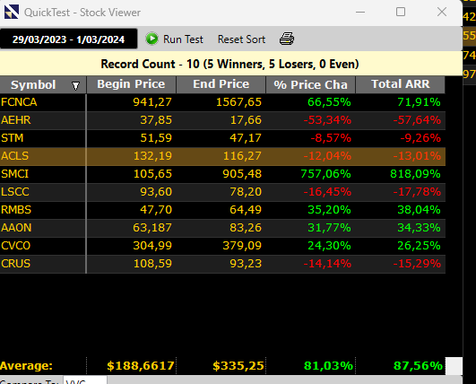
87% opbrengst weekbericht 28 maart !!

Slide 3
Je kunt onze weekberichten raadplegen en ook deze die we maakten in het verleden
Wenst u meer te weten over onze adviezen
Één kantoor
Piers de raveschootlaan 113 knokke
050344777
Bernard busschaert

